Slide 1
(De)crecimiento sostenible
Luis Ángel Collado Cueto
Dpto. de Estructura Económica y Economía del Desarrollo

Slide 2
Desarrollo sostenible
Desarrollo que satisface las necesidades de las generaciones presentes sin comprometer las posibilidad de las generaciones futuras de satisfacer las suyas propias.

Slide 5
Equidad intergeneracional

Slide 7
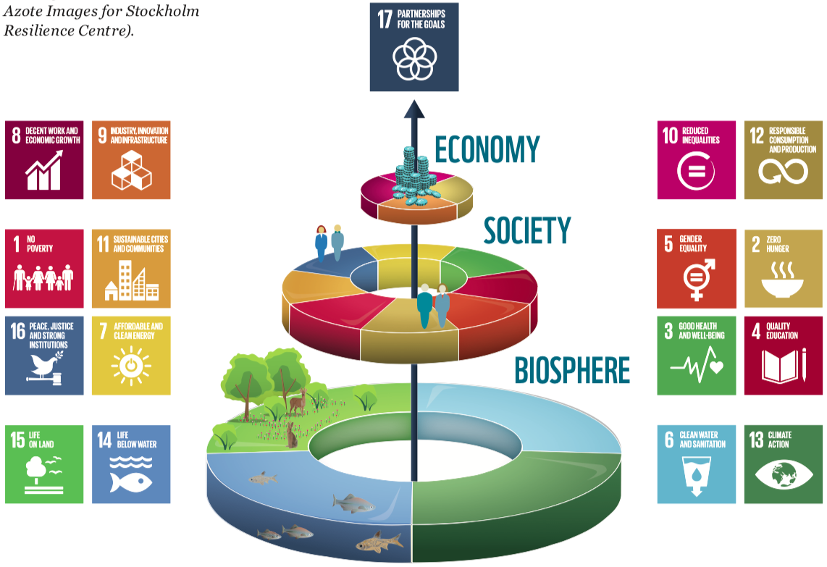
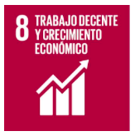
WWF Living Planet Report 2018

Slide 8
SOSTENIBLE
DESARROLLO
(crecimiento)

Slide 9
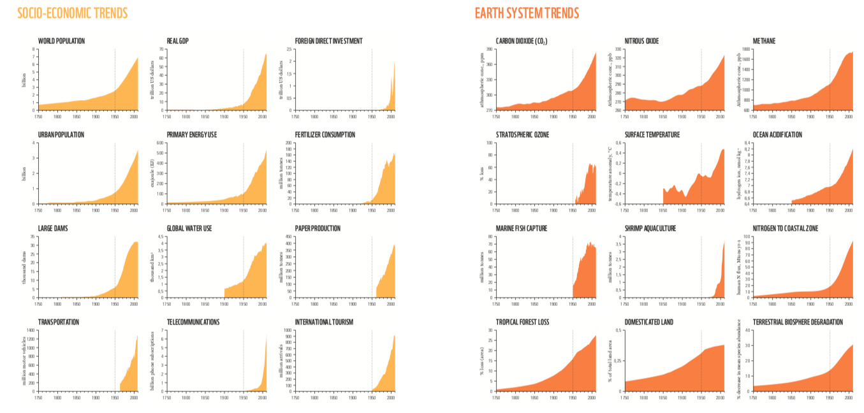
POB
PIB
IED
CO₂
N₂O
CH₄
URB
ENER
FERT
O₃
Tº
ACI
EMB
AGUA
PAP
PES
ACUI
NIT
TRANS
TEL
TUR
-FOR
ART
DEG
WWF Living Planet Report 2018
Notes:
William Rees

Slide 10
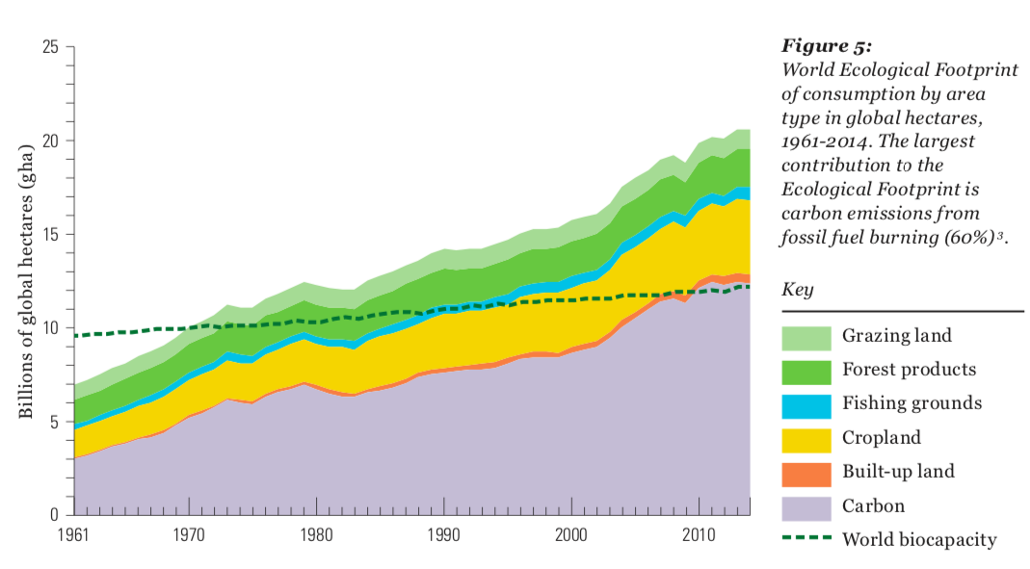
Huella ecológica

